Slide 1
Асиметрична криптографія

Slide 2
Проблеми симетричної криптографії
Проблема розповсюдження криптографічних ключів;
Проблема зберігання ключів;
Велика кількість ключів для розгалуженої криптосистеми: К=N(N-1)/2.
==================================
Чи можна подолати такі недоліки?
Чи можна розробити таку криптосистему, де зашифровують одним ключем, а розшифровують – іншим?

Slide 3
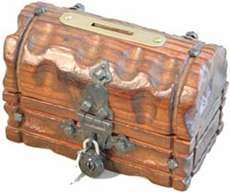
«Механічна» аналогія
Нехай ми живемо в країні, де спецслужби на пошті читають усі листи, якщо можуть зробити це непомітно.
Якщо не можуть непомітно відкрити лист – не читають його.
Щоби не прочитали нашого листа, ми кладемо його в скриньку і зачиняємо на замок.

Slide 4
«Механічна» аналогія
Спецслужби не можуть відкрити замок без ключа.
Адресат також не може відкрити замок без ключа – треба якось передати йому ключ.
Передавати не хочеться – можуть перехопити спецслужби.
Як зробити так, щоби скринька закривалася одним ключем, а відкривалася іншим?

Slide 5
«Механічна» аналогія
Відповідь:
Зачинити скриньку на замок і відправити отримувачу;
Отримувач навішує ще один замок і відправляє відправнику;
Відправник відчиняє свій замок і відправляє скриньку отримувачу;
Отримувач відчиняє скриньку і читає листа.
==================================
Отже, принципово можна зачинити скриньку одним ключем, а відчинити – іншим.

Slide 6


Асиметрична криптографія
1978 року Уітфілд Діффі та Мартін Хеллман опублікували статтю «Нові напрямки криптографії».
У статті запропоновано абсолютно нові принципи шифрування на основі т.зв. «односторонніх» функцій.
Односторонні функції – такі функції, які в прямому напрямку обчислюються легко, а для знаходження оберненої функції треба розв’язати задачу надзвичайної обчислювальної складності.

Slide 7
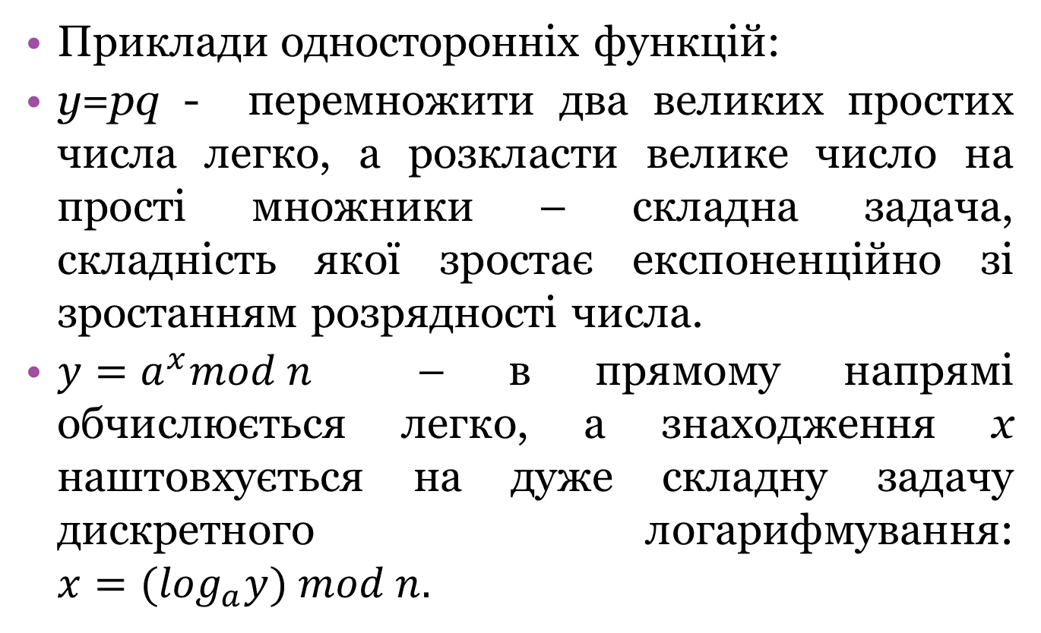
Асиметрична криптографія

Slide 8
Особливості систем АК
Суб’єкт інформаційного обміну генерує два ключі: приватний і публічний.
Приватний ключ використовується для розшифрування інформації. Він не розповсюджується, а зберігається в таємниці у власника.
Публічний ключ використовується для зашифрування інформації. Розшифрувати за його допомогою зашифровану інформацію неможливо (в усякому разі, дуже складно). Публічний ключ розміщується на публічному ресурсі і доступний для усіх.

Slide 9
Особливості систем АК
Перетворення відкритого тексту повинно бути незворотним без можливості його відновлення на публічному ключі;
Обчислення приватного ключа на основі публічного також повинно бути неможливим на сучасному технологічному рівні. При цьому бажаною є точна нижня оцінка трудомісткості розкриття шифру.

Slide 10
Використання АК
Як самостійних засобів захисту інформації;
Як засобів аутентифікації користувачів;
Як засоби розповсюдження криптографічних ключів у складі комбінованих криптосистем.
=====================================
Недоліки АК:
Мала швидкість (приблизно в 1000 разів) порівняно з симетричними системами;
Математично не доведено, що не існує простого способу отримання приватного ключа з публічного. Стійкість АК грунтується, в принципі, на багаторічному практичному досвіді

Slide 11
Елементи теорії чисел
Функція Ейлера: φ(n) визначає кількість цілих чисел, взаємно простих з n множини [1,n-1].
Доведено (теорема Ейлера), що якщо n – просте число, то φ(n)=n-1. Продемонструємо це для множини [1,11]:
n | 2 | 3 | 4 | 5 | 6 | 7 | 8 | 9 | 10 | 11
φ(n) | 1 | 2 | 2 | 4 | 2 | 6 | 4 | 6 | 4 | 10

Slide 12
Елементи теорії чисел
Мала теорема Ферма: Якщо n - просте число то (х^{n-1} mod n)=1 для будь-яких х, взаємно простих з n.
Теорема 2. Нехай число n – просте. Для будь-якого А та 1≤В≤(n-1) знайдеться таке 1≤Х≤(n-1), що А^{х} mod n = B. Іншими словами, стверджується, що функція А^{х} mod n = B однозначна на проміжку 0…n-1.

Slide 13
Приклад
a\x | 0 | 1 | 2 | 3 | 4 | 5 | 6
0
1 |  | 1 | 1 | 1 | 1 | 1 | 1
2 |  | 2 | 4 | 1 | 2 | 4 | 1
3 |  | 3 | 2 | 6 | 4 | 5 | 1
4 |  | 4 | 2 | 1 | 4 | 2 | 1
5 |  | 5 | 4 | 6 | 2 | 3 | 1
6 |  | 6 | 1 | 6 | 1 | 6 | 1

Slide 14
Приклад
Значення а, для яких встановюється однозначна залежність , називаються первісними коренями за модулем 7.
Такі корені саме й використовують для створення криптосистем.

Slide 15
Криптосистема RSA

Slide 16

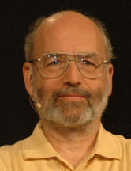
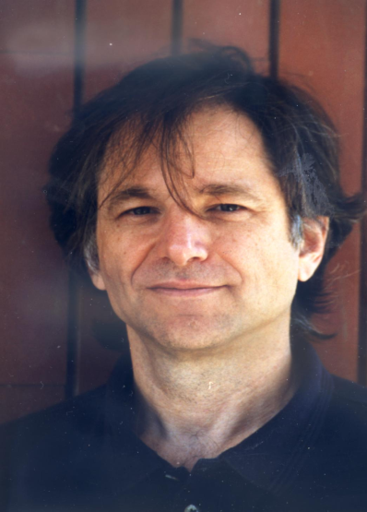
Автори RSA
Рон Рівест
Ron Rivest
Аді Шамір
Adi Shamir
Леон Аделман
Leon Addleman
Криптостійкість RSA грунтується на задачі розкладання великого цілого числа на прості множники – задачі факторизації великих чисел.

Slide 17
Криптосистема RSA
Для того, щоби розгорнути криптосистему RSA, необхідно виконати такі кроки:
Крок 1. Обираються два цілих числа, p i q, з таким розрахунком, щоби їхній добуток був величини 1024 біти. Тим чи іншим методом перевіряємо, чи обрані числа прості.
Для цього використовують тести простоти:
Решето Ератосфена;
Тест Міллера;
Вихор Мерсенна;
Теорем Вільсона та ін.
Обчислюємо добуток n=p×q. n – модуль криптосистеми.

Slide 18
Криптосистема RSA
Крок 2. З числа первісних коренів за модулем криптосистеми обираємо один, який буде публічним ключем криптосистеми.
Первісний корінь шукати не обов’язково: достатньо, щоби для обраного публічного ключа е виконувалося: НСД (е, n)=1.
Пара чисел (е, n) буде публічним ключем криптосистеми.
Публічний ключ розміщується на доступному для усіх ресурсі.

Slide 19
Криптосистема RSA
Публічний ключ використовується для шифрування інформації.
Його неможливо (в усякому разі, обчислювально складно) використати для розшифрування зашифрованої інформації.
==================================
Таким чином, кожен, хто бажає зашифрувати інформацію, може взяти з ресурсу ключ та виконати процес шифрування.

Slide 20
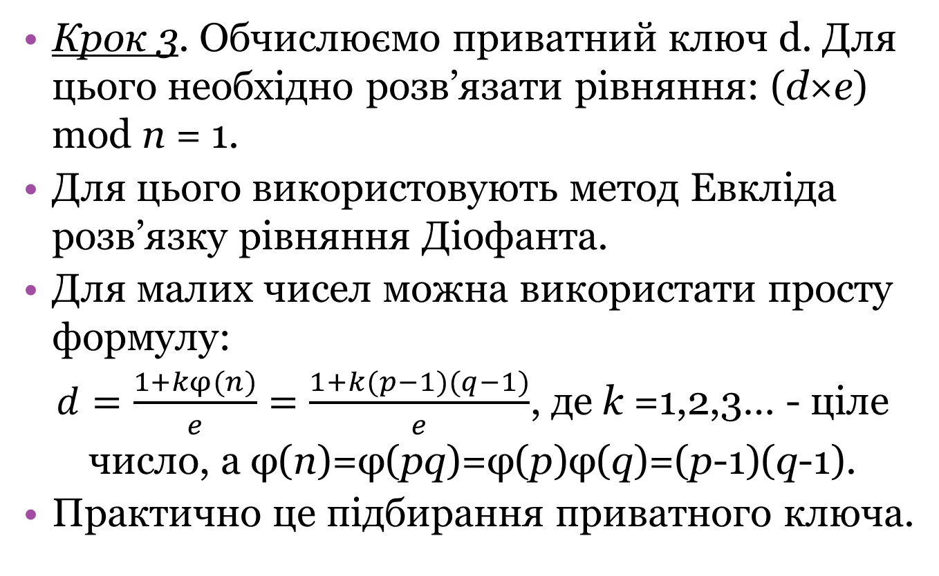
Криптосистема RSA

Slide 21
Криптосистема RSA
Число (d, n) називається приватним ключем криптосистеми.
Приватний ключ не розповсюджується, а зберігається у його власника в таємниці.
Приватний ключ використовується для розшифрування інформації, зашифрованої на парному йому публічному ключі.
Для іншого публічного ключа цей приватний ключ не підходить.
Криптосистема RSA симетрична відносно використання ключів: можна шифрувати публічним і розшифровувати приватним, і навпаки.

Slide 22
Криптосистема RSA
Публічний ключ ще називається:
Public key;
Открытый ключ.
Приватний ключ ще називається:
Private key;
Закрытый ключ;
Секретный ключ.

Slide 23
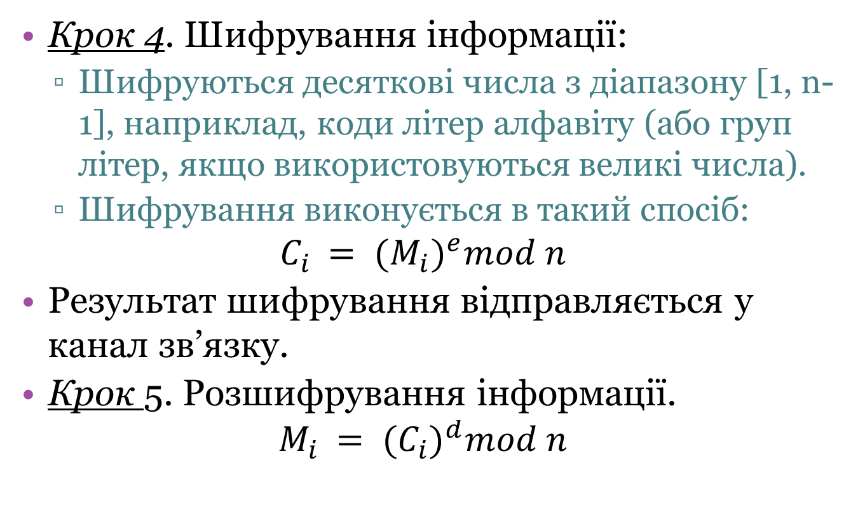
Криптосистема RSA

Slide 24
Криптосистема RSA
Доведемо, що в результаті ми отримаємо розшифроване повідомлення:
(C_{i})^{d} mod n= ((M_{i})^{e})^{d} mod n= (M_{i})^{ed} mod n = M_{i}
оскільки ed mod n = 1.
Таким чином, пряме та обернене перетворення еквівалентні.

Slide 25
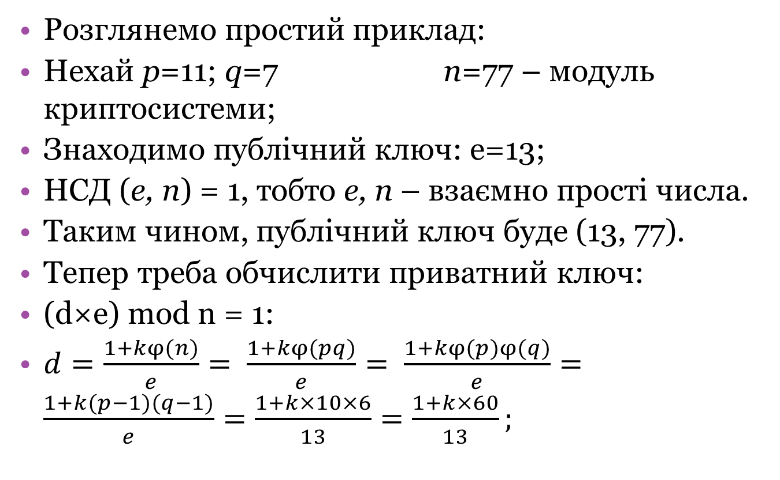
Приклад RSA

Slide 26
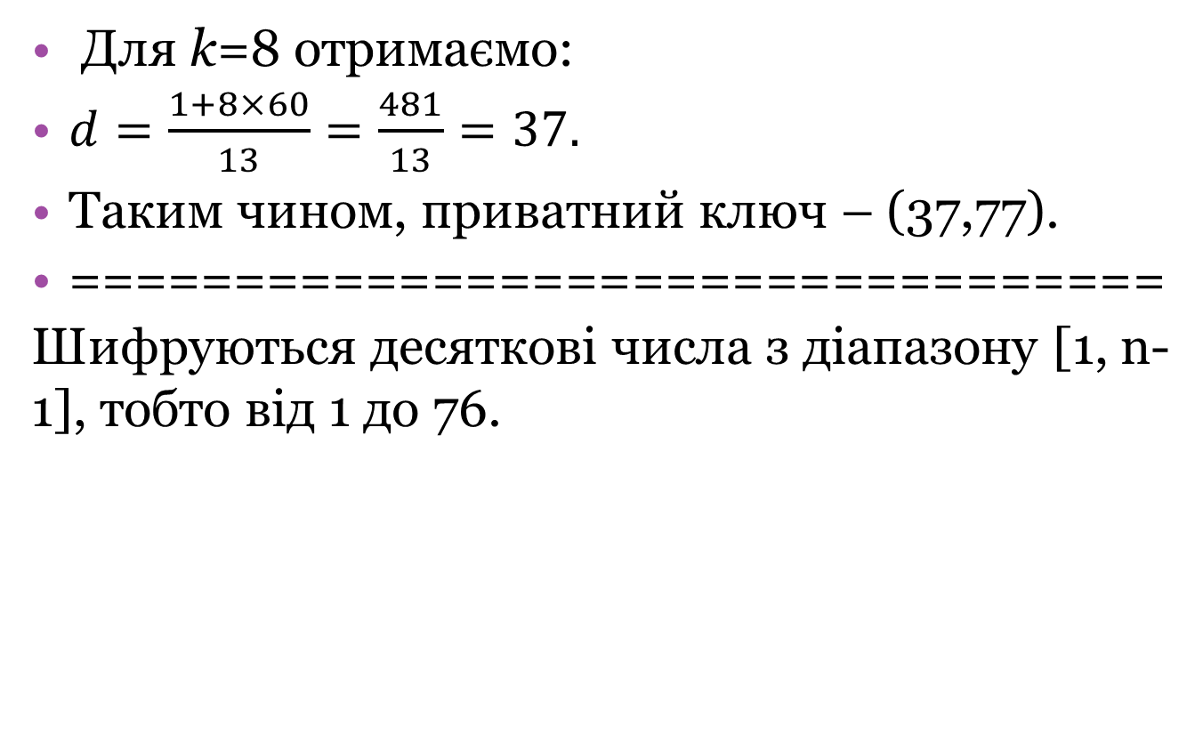
Приклад RSA

Slide 27
Приклад RSA
А | Б | В | Г | Д | Е | Є | Ж | З | И | І | Ї | Й | К | Л | М | Н | О | П | Р | С | Т | У | Ф | Х | Ц | Ч | Ш | Щ | Ь | Ю | Я
1 | 2 | 3 | 4 | 5 | 6 | 7 | 8 | 9 | 10 | 11 | 12 | 13 | 14 | 15 | 16 | 17 | 18 | 19 | 20 | 21 | 22 | 23 | 24 | 25 | 26 | 27 | 28 | 29 | 30 | 31 | 32
Оскільки ми маємо дуже маленькі числа, ми будемо шифрувати літери по одній.
Зашифруємо слово «БАНК». Замінимо літери за цією таблицею заміни:
02 01 17 14.
Шифруємо публічним ключем:
C1=2¹³ mod 77 = 30;
C2=1¹³ mod 77 = 01;
C3=17¹³ mod 77 = 73;
C4=14¹³ mod 77 = 49;
Послідовність 30 01 73 49 – в канал зв’язку.

Slide 28
Приклад RSA
А | Б | В | Г | Д | Е | Є | Ж | З | И | І | Ї | Й | К | Л | М | Н | О | П | Р | С | Т | У | Ф | Х | Ц | Ч | Ш | Щ | Ь | Ю | Я
1 | 2 | 3 | 4 | 5 | 6 | 7 | 8 | 9 | 10 | 11 | 12 | 13 | 14 | 15 | 16 | 17 | 18 | 19 | 20 | 21 | 22 | 23 | 24 | 25 | 26 | 27 | 28 | 29 | 30 | 31 | 32
Отримали з каналу зв’язку послідовність: 30 01 73 49:
Розшифровуємо за допомогою приватного ключа:
M1=30³⁷ mod 77 = 02;
M2=1³⁷ mod 77 = 01;
M3=73³⁷ mod 77 = 17;
M4=49³⁷ mod 77 = 14;
Замінюємо числа на літери за таблицею замін, будемо мати «БАНК».

Slide 29
Алгоритм RSA
З наведеного прикладу видно недоліки запропонованої схеми: числа 00, 01 та 76 не шифруються. Тому для покращення стійкості необхідно зменшити діапазон до [2,n-2].
=================================

Slide 30
Криптосистема Ель Гамаля
Криптосистема Ель Гамаля була розроблена у 1985 році.
В основі криптостійкості лежить задача дискретного логарифмування:
y= a^{x} mod n x=(log_{a}y) mod n.
Ця задача вважається складнішою за задачу факторизації, яка використовується в криптосистемі RSA.
Для того, щоби розгорнути криптосистему Ель Гамаля, необхідно зробити таке.

Slide 31
Криптосистема Ель Гамаля
Крок 1. Підготовчі обчислення.
За допомогою криптостійкого генератора випадкових чисел генеруємо модуль криптосистеми, n порядку 1024 біти.
Генеруємо випадкові числа g та a з діапазону [1, n-1] порядку 160 бітів.
Обчислюємо число h=gª mod n.
(n, g, h) – публічний ключ;
(n, a) – приватний ключ.

Slide 32
Криптосистема Ель Гамаля
Крок 2. Шифрування інформації. Шифруються числа від 0 до n-1. Нехай m – відкрите повідомлення. Тоді:
Генерується сеансовий ключ r з діапазону 1- n-1
Обчислюються два числа: С1=g^{r} mod n, C2=mh^{r} mod n.
C1 та C2 будуть зашифрованим повідомленням: (С1, С2).

Slide 33
Криптосистема Ель Гамаля
Крок 3. Розшифрування інформації.
Розшифрування інформації виконується за наступною формулою: m=C₂(C₁ª)⁻¹ mod n.
Доведемо, що пряме та обернене перетворення еквівалентні.
Підставимо значення С1 та С2:
m=C₂(C₁ª)⁻¹ mod n = mh^{r}(g^{ra})⁻¹ mod n = mh^{r}(g^{ar})⁻¹ mod n = mh^{r}(h)^{-r} = m.
Отже, операції шифрування та розшифрування взаємно обернені.

Slide 34
Приклад КС Ель Гамаля
Розглянемо простий приклад:
Нехай n=29, g=2, a=5.
Обчислимо h=2⁵ mod 29 = 3.
Тоді публічний ключ – (29, 2, 3), приватний – (29, 5).
Нехай повідомлення m=11. Тоді:
Генеруємо сеансовий ключ: r=8.
Обчислюємо: С1=2⁸ mod 29= 24; C2=11(3⁸) mod 29 = 19. Отже зашифроване повідомлення буде (24, 19).

Slide 35
Приклад КС Ель Гамаля
Розшифровування:
С2(С₁^{а}) mod 29 = 19(24⁵)⁻¹ mod 29 = 11.

